Slide 1

Mehmet Arif Bağcı
1191602049
E-ÖĞRENME PORTALI

Slide 2

Proje Amacı
Ders sorumlusu tarafından oluşturulan derslere öğrenci ekleyip; güncelleyebilme, gerekli ders materyallerini yükleme ve ders-öğrenci eşlemesini yapabilecek bir ara yüz oluşturarak öğrencilerin, ders bilgilerine erişimini sağlamak.

Slide 3


tEKNOLOJİLER
React - redux
Redux, JavaScript uygulamaları için öngörülebilir bir durum kapsayıcıdır. Tutarlı davranan, farklı ortamlarda (istemci, sunucu ve yerel) çalışan ve test edilmesi kolay uygulamalar yazmanıza yardımcı olur.
React Redux, component’lerin bir Redux deposundaki verileri okumasını ve durumu güncellemek için store kısmını tetiklemeyi sağlar.
React redux devtool
Store oluşturmayı parçalara ayırıp, okunurluğu ve geliştirmeyi kolaylaştırmayı sağlayan modül.
React router
Sayfalar arasında routing işlemlerini sağlayan modül.
React Strap
Hazır componentleri kullanmamızı sağlayan modül.
Bu Fotoğraf, Bilinmeyen Yazar, CC BY-SA altında lisanslanmıştır

Slide 4
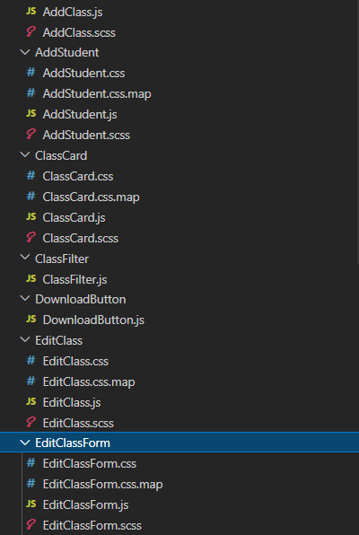
Components
AddClass: Ders adı,açıklama, PDF ve AKTS bilgileri ile ders oluşturmayı sağlar.
AddStudent: Öğrenci isim,soyisim,mail ve şifre bilgileri ile öğrenci oluşturur.
ClassCard: Oluşturulan derslerin bilgilerinin gösterilmesi için kullanılan kart.
ClassFilter: Girilen isme göre ders filtreleyip, ekranda gösterir.
DownloadButton: PDF’leri indirmeyi sağlayan buton.
EditClass: Seçili bir ders yoksa ders seçimi, varsa seçilen dersin düzenlenmesini sağlayan componentleri gösterir.
EditClassForm: Seçilen dersin düzenlenmesini sağlayan component.

Slide 5
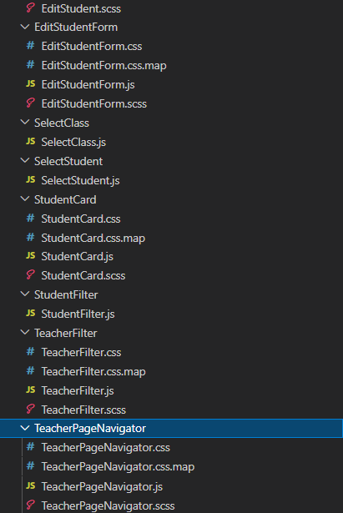
Components
EditStudent: Öğrenci seçilmediyse selectstudent componentini, seçiliyse editstudentform componentini gösterir.
EditStudentForm:Öğrenci adı, soyadı,mail ve şifre editlemeyi sağlar.
SelectClass: EditClass componentinin içerisinde seçili bir ders yoksa gösterir ve ders seçimini sağlar.
SelectStudent: EditStudent componentinin içerisinde seçili bir öğrenci yoksa gösterir ve öğrenci seçimini sağlar.
StudentCard: Oluşturulmuş öğrencilerin bilgilerinin gösterildiği kart.
StudentFilter: Girilen isme göre öğrenci filtrelemesi sağlar.
TeacherFilter: Girilen isme göre öğretmen filtrelemesi sağlar.
TeacherPageNavigator: Ders sorumlusunun yapacağı işlemleri gösterilmesini sağlar.

Slide 6
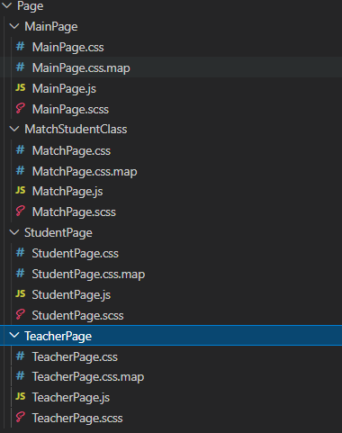
Pages
MainPage: Girilen mail ve şifreye göre öğrenci ve öğretmen girişini sağlar.
MatchStudentClass: Öğretmenlerin öğrenci-ders eşleşmesini sağlar.
StudentPage: Öğrencilerin ders, hesap bilgilerini görüp; düzenleyebildiği ve pdf indirebildiği sayfa.
TeacherPage: Öğretmenlerin öğrencilere ait bilgileri görebildiği ve düzenleme yapabildiği, derslere ait bilgileri görebildiği ve düzenleme yapabildiği sayfa.

Slide 7
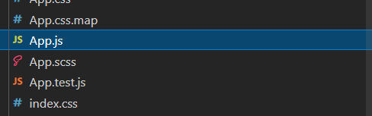
App.js: Ara yüzler arasında routing işlemlerinin yapıldığı yer.

Slide 8
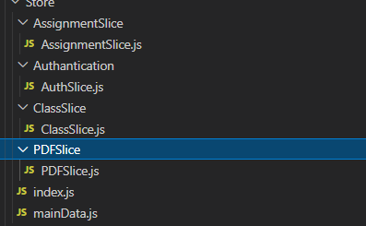
Store
AssignmentSlice: Öğrenci ve ders eşleşmelerine ait ilk bilgilere ait modelin oluşturulduğu ve eşleştirmelerle ilgili reducer’ların tanımlandığı dilim.
AuthSlice: Sisteme giriş yapmak için gerekli olan ilk bilgilerin tanımlandığı; login, öğrenci ekleme/silme/düzenleme reducerlarının tanımlandığı dilim.
PDFSlice: Sisteme yüklenilmiş olan PDF’lere ait ilk bilgilerin tanımlandığı dilim.
ClassSlice: Oluşturulmuş derslere ait ilk bilgilerin tanımlandığı; ders ekleme/düzenleme reducer’larının tanımlandığı dilim.
İndex: Oluşturulmuş dilimlerden tek bir store oluşturulan alan.
mainData: Dilimlerin içerisindeki verilerin statik ilk halini ve modelini saklayan yer.

